Slide 1
Oggi faremo un viaggio…
4/05/2020
Geografia e arte immagine
La nostra citta’
Classe 2 B plesso capoluogo
ins. Pirozzi

Slide 2
Cari bambini credete di conoscere già tutto della città? Solo alla fine del viaggio scopriremo da quanti elementi e formata la città e se già sapevate tutto
Gli elementi della città sono:
IL CENTRO STORICO che è il nucleo della città la parte più antica, dove ci sono il MUNICIPIO, le Piazze più importanti, le chiese. Spesso le strade del centro storico sono chiuse al traffico
I QUARTIERI si trovano di solito vicino al cento storico, le strade sono più larghe con marciapiedi e ci sono palazzi a più piani, uffici, scuole parchi…
Le PERIFERIE sono le zone più lontane dal centro storico dove si possono trovare fabbriche, campi da calcio, centri sportivi…

Slide 3
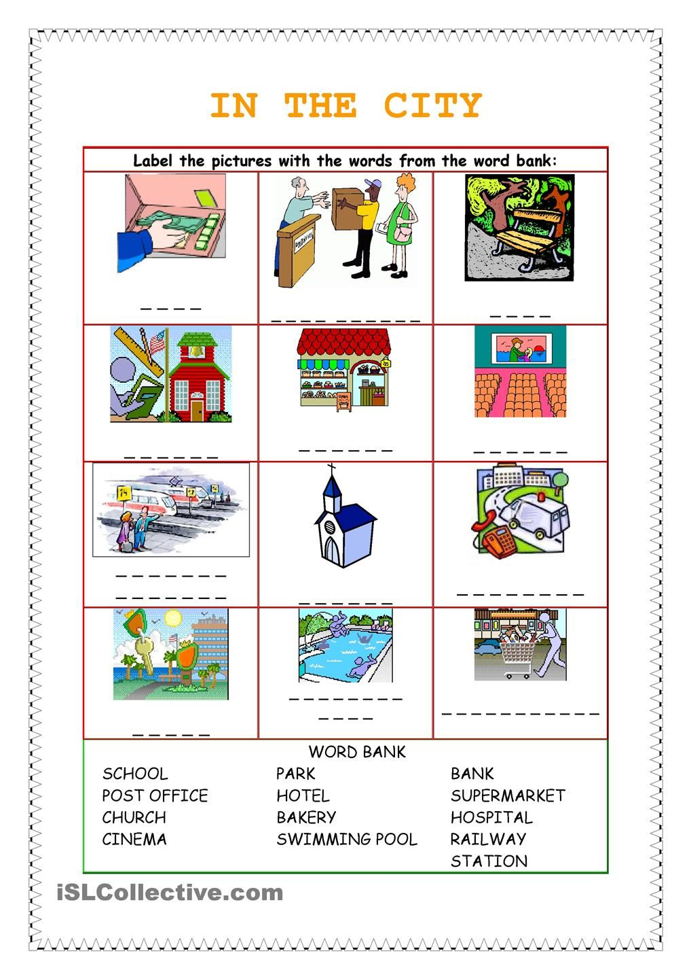
La città è uno spazio completamente artificiale, cioè costruito dall’uomo.
La città risponde ai bisogni dell’uomo per vivere insieme, avendo a disposizione tutti i servizi per migliorare la qualità della vita.
Elenca sul quaderno tutti i servizi che ci sono nella tua città e fa anche un elenco di ciò che non c’è; nella scheda ci sono tutti i servizi scritti in inglese
La città offre molti servizi per soddisfare i bisogni dell’uomo:
Negozi
Ristoranti
Uffici
Ospedali
Scuole
Mezzi di trasporto.
Il problema maggiore della città è l’inquinamento prodotto dalle fabbriche e dal traffico. Noi tutti con i nostri comportamenti dobbiamo rendere la città più vivibile, pulita e tranquilla.

Slide 4
Centro storico Piazza Municipio
La riconoscete l’immagine? E’ il comune di Pomigliano e fa parte del centro storico.
Sapresti dire cos’altro c’è in prossimità di Piazza Municipio rispondi nel quaderno

Slide 5
Anche queste due immagini si trovano nel centro storico. Sono sicura che le avete già riconosciute, ci siete stati.
Palazzo dell’orologio nel passato
Palazzo dell’orologio visto da dietro

Slide 6
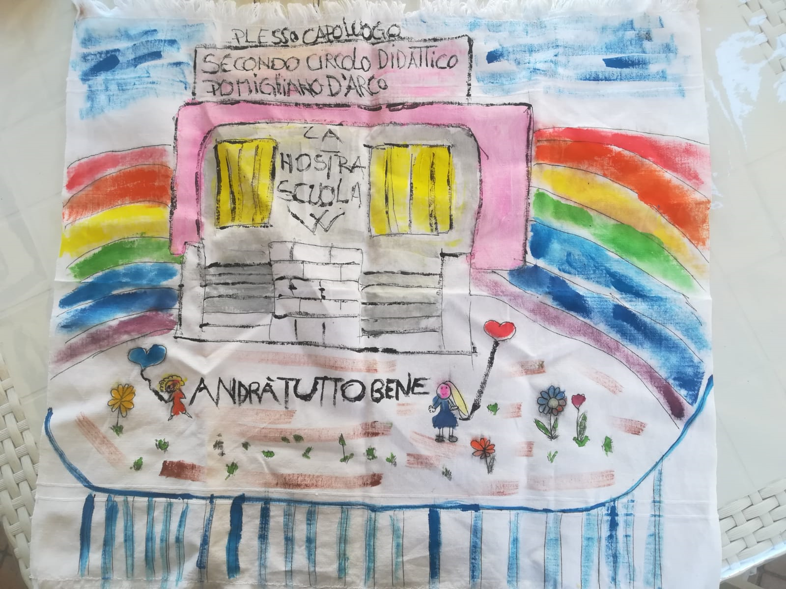
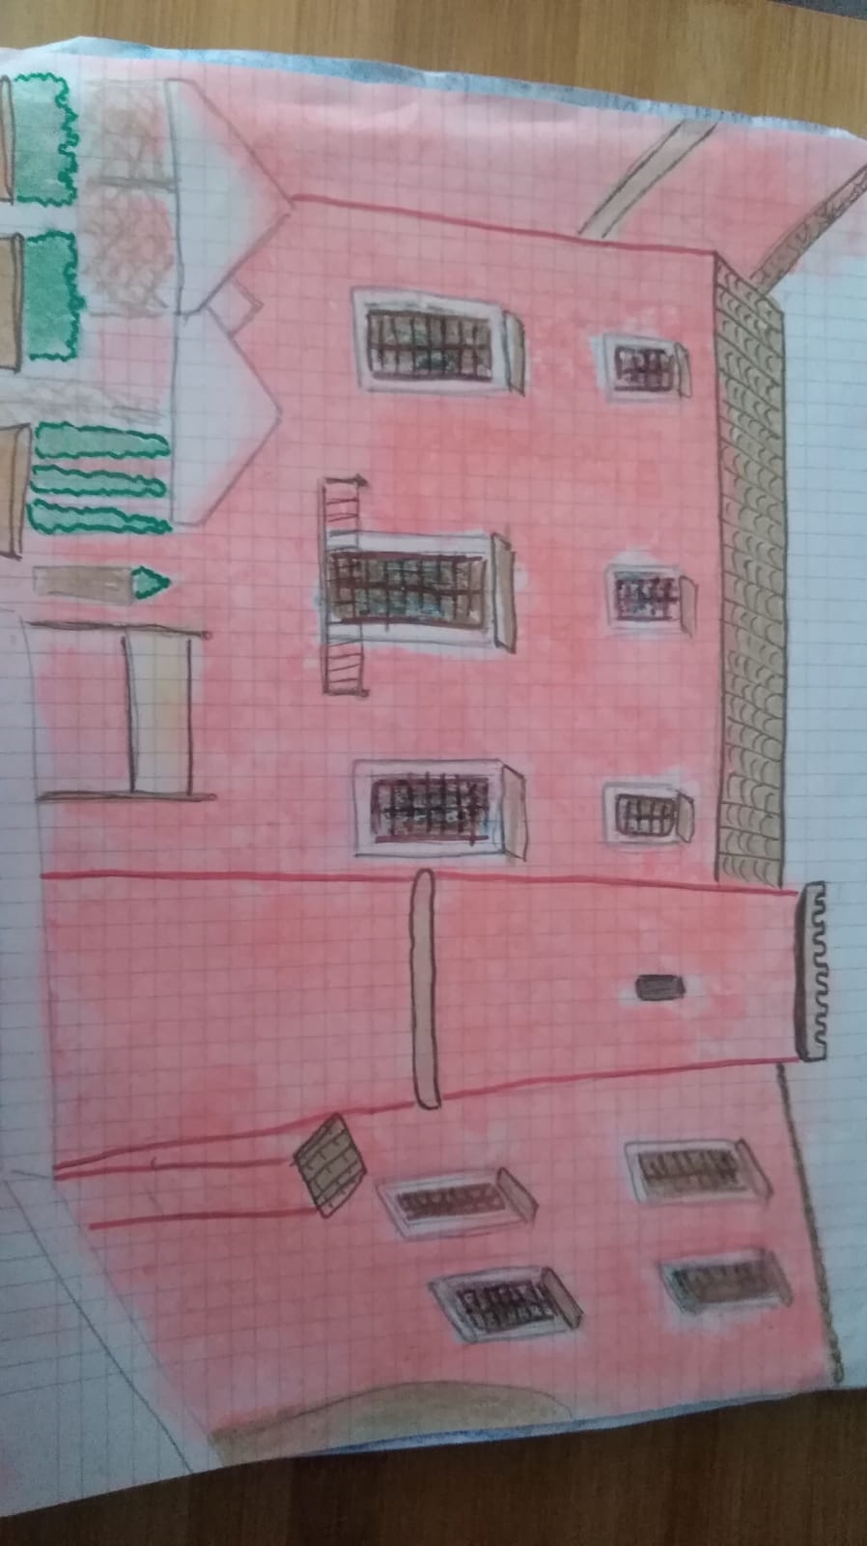
Ecco alcuni disegni dei monumenti di Pomigliano realizzati dai bambini della seconda B

Slide 7
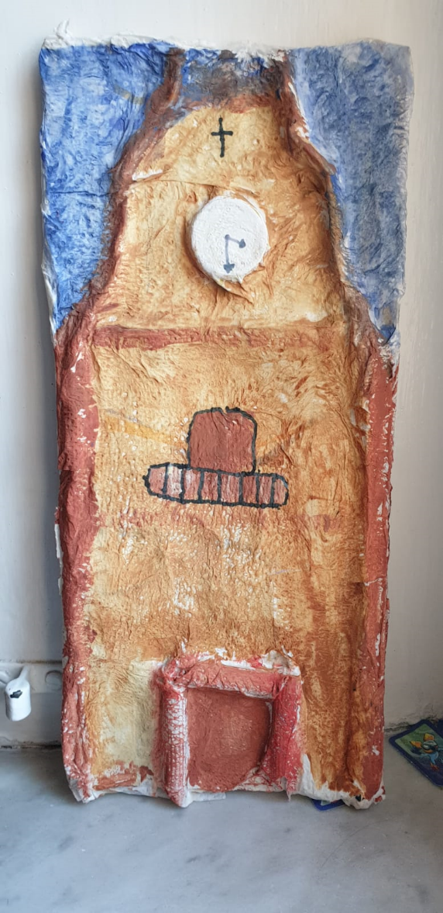
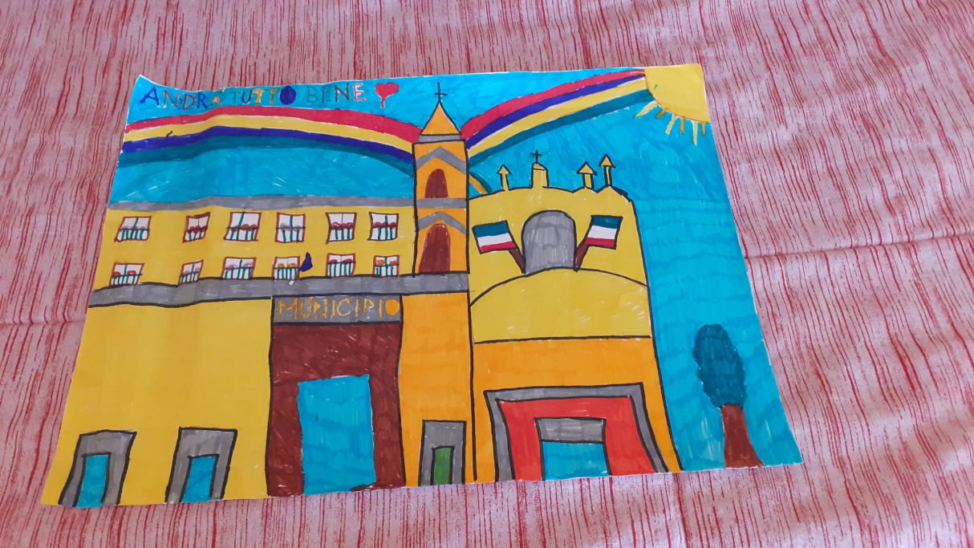
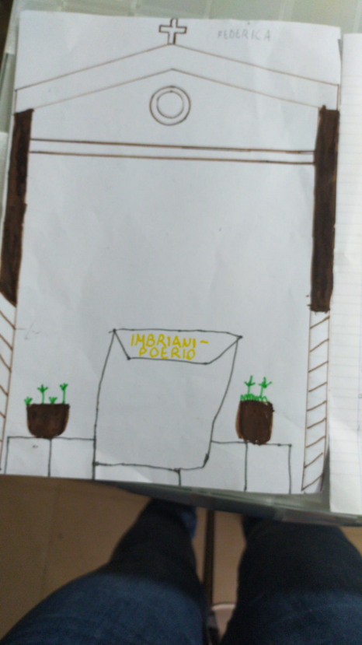
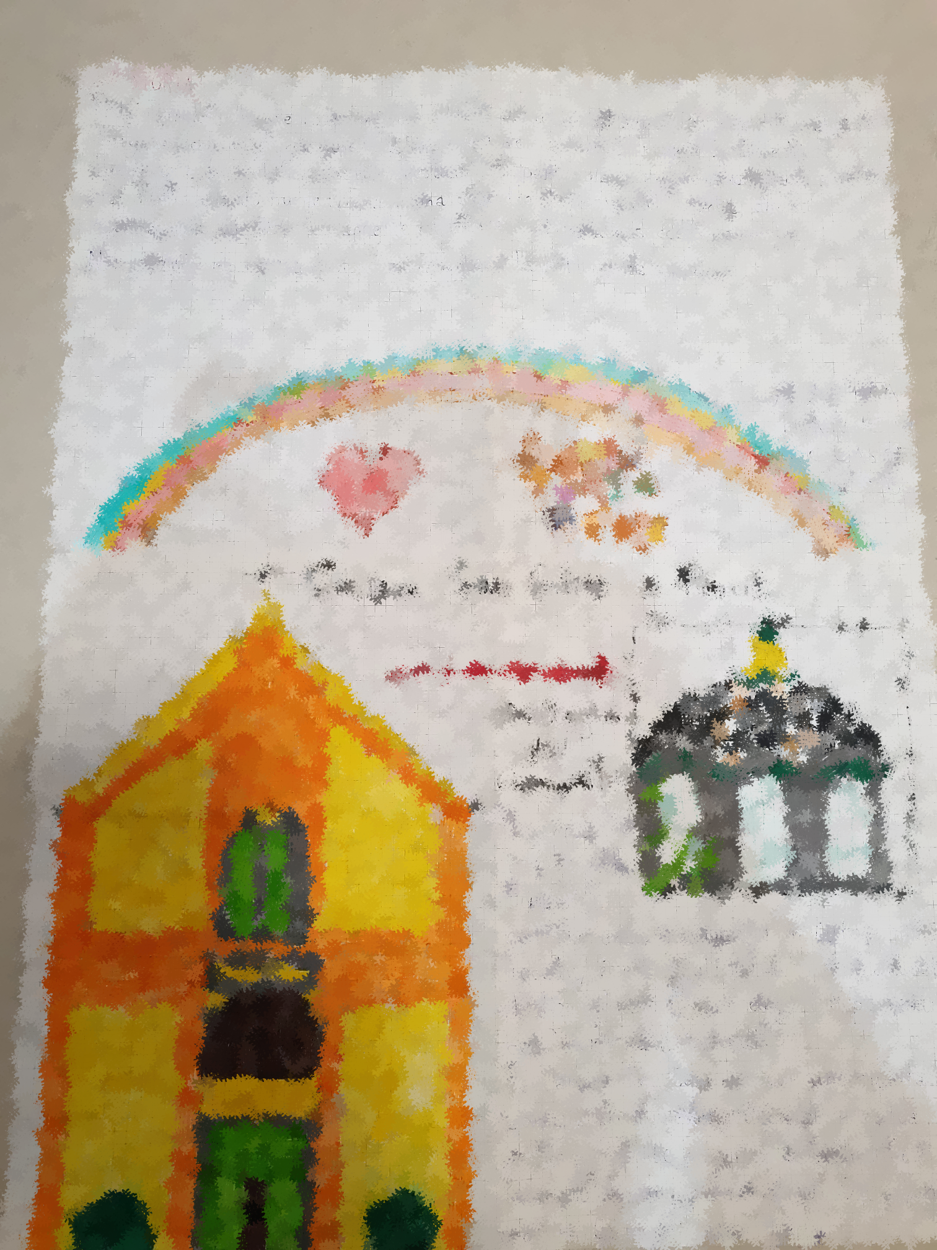
Ancora altri disegni dei nostri bambini della 2^b

Slide 8
Per finire alcune immagini della periferia di Pomigliano
Villa comunale
Zona industriale vista dall’alto
Parco delle Acque

Slide 9
Bene bambini siamo giunti alla fine di questo viaggio vi è piaciuto il giro a spasso per la città sapete qualcosa in più?
Secondo voi allora la città che tipo di paesaggio è naturale o antropico è. Scrivetelo nel quaderno e disegnate la città dei vostri sogni come vi piacerebbe averla.

